Slide 1
Кодировка текста
Курс “Python для начинающих”

Slide 2
Кодировка файла
Это способ представления текстовых данных в виде последовательности байтов. Текстовые файлы состоят из символов, и каждый символ должен быть закодирован определенным набором битов. Разные кодировки используют разные методы для преобразования символов в байты и обратно.

Slide 3
Кодировка файла UTF-8
Это кодировка широко используемая в интернете, которая поддерживает множество символов из разных языков, включая кириллицу, латиницу, символы китайского, японского и многих других языков, а также различные специальные символы.
UTF-8 кодирует все символы Unicode, она совместима с кодировкой ASCII.

Slide 4
Кодировка файла Windows-1251
Это кодировка, разработанная и используемая в операционных системах Microsoft Windows для представления кириллических символов. Она широко используется в системах, работающих на Windows, особенно для поддержки русского языка.

Slide 5
Отличия UTF-8 от Windows-1251
UTF-8 использует от 1 до 4 байтов на символ и поддерживает огромное количество символов (весь Unicode), в то время как Windows-1251 использует ровно 1 байт на символ и меньше символов.
UTF-8 поддерживает символы всех известных языков, в то время как Windows-1251 ориентирована на кириллические символы.
UTF-8 совместима с ASCII и является стандартом для интернета, в то время как Windows-1251 используется только в ОС Windows.

Slide 6
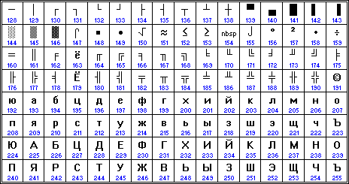
Кириллица в UTF-8

Slide 7
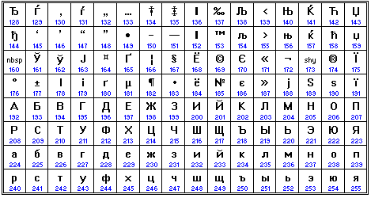
Кириллица в Windows-1251

Slide 8
Спасибо за внимание!

